Slide 1
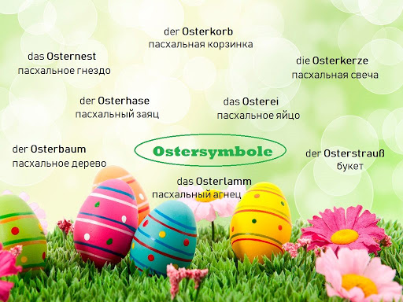
Ostern International
У кожній раїні свої традиції святкування Великодня. Якщо ти святкуєш її і будеш в цей час десь за кордоном, то тобі буде корисно дізнатися, які ж звичаї дотримуються жителі інших країн. Ми розповімо тобі, як відзначають цей день в різних країнах.
Слайд №1
Liebe Schüler!
Bald feiern wir Ostern. Es ist das älteste christliche Fest und nach Weihnachten das zweigrößte Volksfest. Die Name Ostern ist mit der germanischen Frühlingsgöttin Ostara verbunden. Die Kirche feiert dieses Fest als Tag der Auferstehung von Jesus Christus.
Mehrere Feiertage gehören dazu: Palmsonntag (вербна неділя), Gründonnerstag (чистий четвер), Karfreitag (страсна п’ятниця), Ostersonntag und Ostermontag. Die ganze Woche heißt Osterwoche oder Karwoche. Nicht alle wissen wie feiern dieses Fest in der Welt.
.

Slide 2
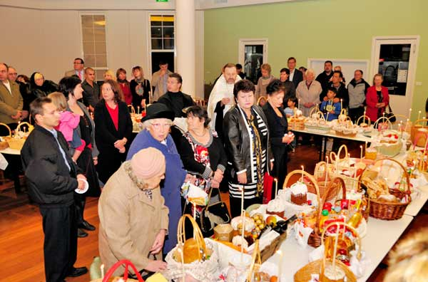
Ostern in Australien
Слайд №2
In Australien soll es den Brauch geben, dass verlobte Paare an Ostern fließendes Wasser aus einem Bach schöpfen, und es bis zum Hochzeittag aufbewahren, besprengen sie sich gegenzeitig damit. Sie hoffen, dass dies ihrer Ehe Glück bringt.

Slide 3
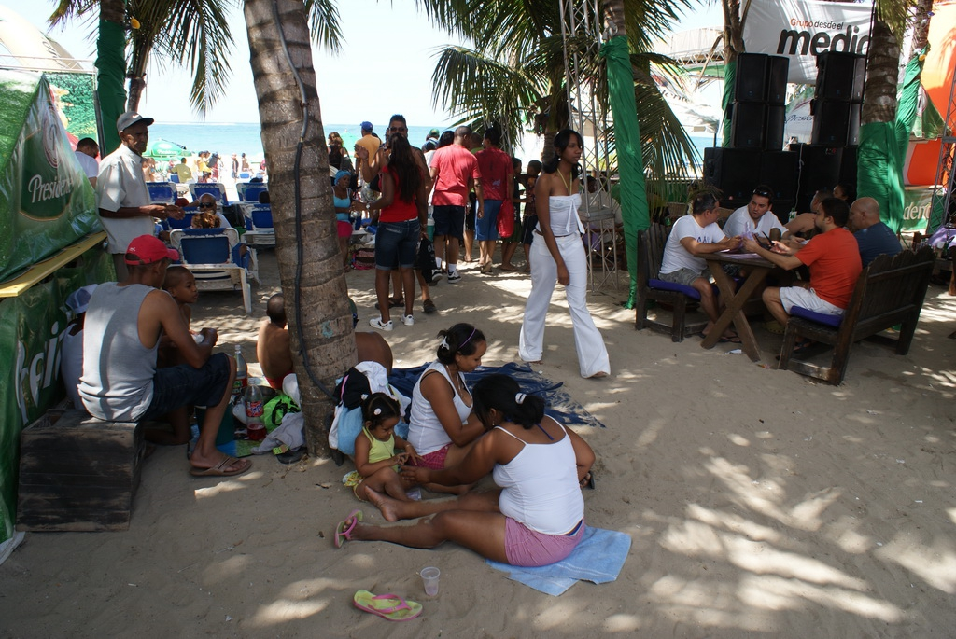
Ostern in der Dominikanischen Republik
Слайд №3
In der Dominikanischen Republik muss man früh aufstehen,
darf man nicht sprechen bis man im Fluss gebadet hat. Es gibt keine Woche, in der man so viele Dominikaner am Strand sehen kann wie an Ostern. Und in der Stadt ist es ganz ruhig, weil die meisten Leute an den Strand gehen,
die Kirche besuchen oder die Familie. Im Haus wird viel gekocht, vor allem süße Bohnen.

Slide 4
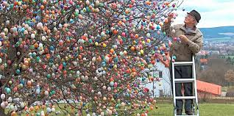
Ostern in Deutschland
Слайд №4
In Deutschland färbt man Eier, versteckt man sie im Garten und die Kinder suchen Eier. Viele Leute besuchen ihre Familien. Zusammen gehen sie in die Kirche, um die Kreuzigung und die Aufstehung Christi feiern.

Slide 5
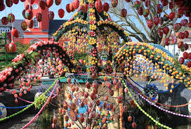
Ostern in Deutschland
Слайд №5
Es gibt auch einen modernen Brauch: das Osterbaum schmücken. Ein Baum vor oder hinter dem Haus wird etwa eine Woche vor Ostern mit bunten Eiern geschmückt. Allgemein beliebt ist auch ein Strauß von Frühlingszweigen in der Wohnung, der mit kleinen Eiern oder anderen östlichen Figuren geschmückt wird.

Slide 6
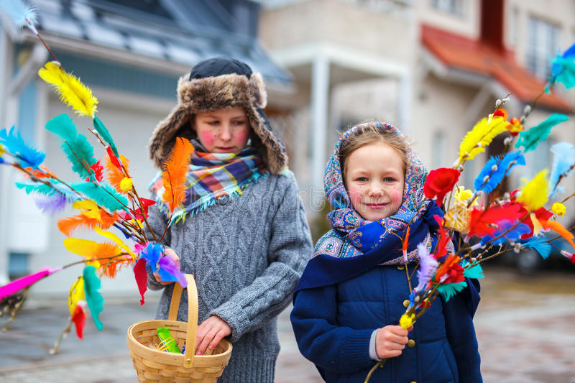
Ostern in Finnland
Слайд № 6
In Finnland gibt es statt Picknick Schläge, aber nur sanfte: zur Erinnerung an die Palmwedel, mit denen Jesus in Jerusalem empfangen wurde, schlagen die Finnen ihre Freunde und Bekannten leicht mit einer Birkenrute. Am Ostersonntag sollte man sich die Ohren zuhalten: Kinder ziehen mit Trommeln und Tröten durch die Straßen und beenden die Zeit der Trauer.

Slide 7
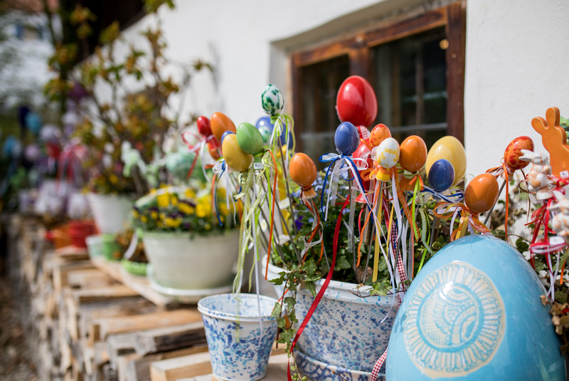
Ostern in Luxemburg
Слайд №7
In Luxemburg ziehen die Kinder am Karfreitag mit Schlehdorn Sträuchern, die mit bunten Bändern und Papierblumen geschmückt sind, ´ singend und klappernd durch die Straßen. Am Abend werden die Sträußchen traditionell verbrannt.

Slide 8
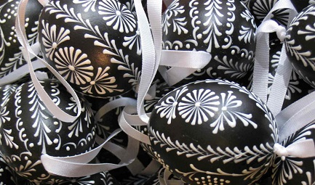
Ostern in Mexiko
Слайд №8
Für das stark katholisch geprägte Mexiko, stellt Ostern neben der Weihnachtszeit, das wichtigste Fest des Jahres dar. Im ganzen Land finden bunte Prozessionen und Passionsspiele statt, die den Leidensweg Christi vor der Kreuzigung darstellen. In Mexiko ist die Osterwoche die Hauptferienzeit des Jahres. Schulen und oft auch Geschäfte schließen in dieser Zeit und viele mexikanische Familien machen während der Semana Santa und Ostern Urlaub.

Slide 9
Ostern in Mauretanien
Cлайд № 9
In Mauretanien kommen alle Hirten ins Dorf, um zu zeigen, dass ihre Tiere gepflegt sind. Alle Leute schauen zu. Die Frauen bewerfen die Hirten am Kopf mit Butter. Jeder Hirte schlachtet ein Schaf und schenkt es den Leuten.
Anschließend wird zusammen gegessen.

Slide 10
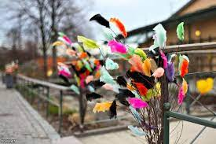
Ostern in Schweden
Слайд № 10
In Schweden gehen die Frauen, die noch Ihren Liebsten erobern wollen, nachts heimlich an eine Quelle um das Osterwasser zu holen. Beim Hole schweigen sie. Außerdem wird das Osterfest mit Feuerwerkskörpern und Lärm begrüßt. Symbolisch werden die bösen Osterhexen am Osterfeuer verjagt. Am so genannten langen Samstag vor Ostern verkleiden sich die Schweden als Osterweiber. Sie rennen mit langen Röcken und Kopftüchern durch die Straßen und betteln an den Türen um Süßigkeiten.

Slide 11
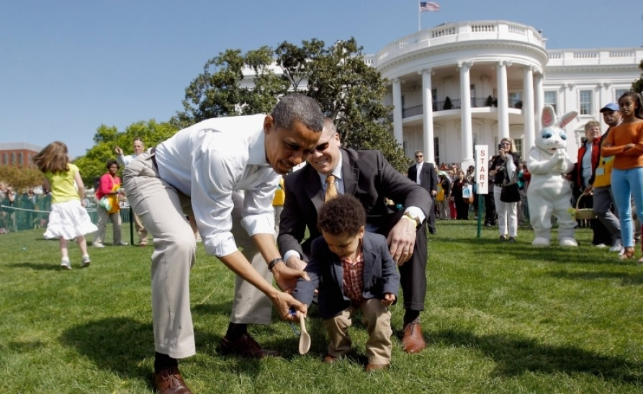
Ostern in Amerika
Слайд №11
Die Amerikaner verkleideten sich und fahren auf mit Blumen geschmückten Wagen durch die Straßen. Eine witzige Sitte ist das Eierrollen, das am Weißen Haus in Washington stattfindet. Am Ostermontag wird ein Gartenstück zur Spielwiese und Dutzende von Eiern rollen hinunter. Jeder Teilnehmer erhält als Dankeschön ein vom Präsidenten und seiner Ehefrau signierten Holzei.

Slide 12
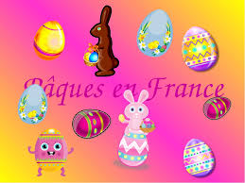
Ostern in Frankreich
Слайд №12
Das Hauptgericht für Ostern in Frankreich ist gebratenes Huhn. Die Franzosen schmücken ihre Häuser mit Bändern, Girlanden und Glocken. Bereits einen Monat vor Ostern beginnt der Verkauf von Schokoladeneiern, Hühnern, Hähnen und Kaninchen in allen Geschäften in Frankreich. Am frühen Ostertag verstecken die Eltern Schokoladeneier im Garten, und Kinder, die aufwachen, finden sie unter den Büschen, in Blumen, im Gras; Sie legen die Eier, die sie finden, in einen Korb und essen sie beim Frühstück.

Slide 13
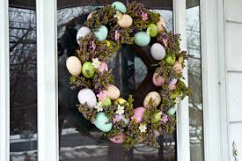
Ostern in Frankreich
Слайд №13
Nach dem Ende der Osterliturgie erhalten die Gläubigen geweihte
bunte Eier und spezielles Gebäck, kleine Brötchen. Orthodoxe Japaner feiern nicht dreimal verschwenderisch, feiern die Feiertage in einem engen Familienkreis oder mit den Gemeindemitgliedern ihrer Gemeinde. Für Frankreich ist. Während der Osterwoche flüstern Kinder vor ihren Zimmern Schokoladeneier, die die Väter im Voraus gepackt haben. Die Tradition ist noch sehr alOstern heiligt und fröhlich, so dass sie von Generation zu Generation weitergegeben werden kann.

Slide 14
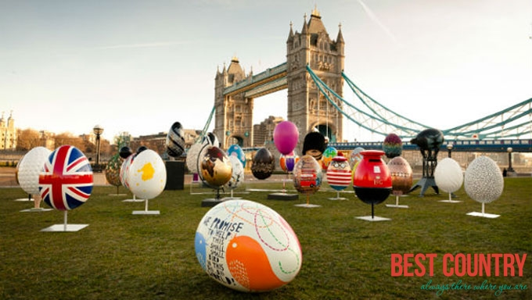
Ostern in Großbritannien
Слайд № 14
Im ganzen Land wird der Große Tag als "König der Feste" gefeiert.
Am Karfreitag schweigen die Kirchenglocken und die neue Glocke wird nur am Ostersonntag geläutet. Kinder spielen "Eierfesseln": Der Name des Kindes steht auf rohen Eiern. Der Gewinner ist das Kind, dessen Ei, das in das Sieb geworfen wird, nicht lange bricht.

Slide 15
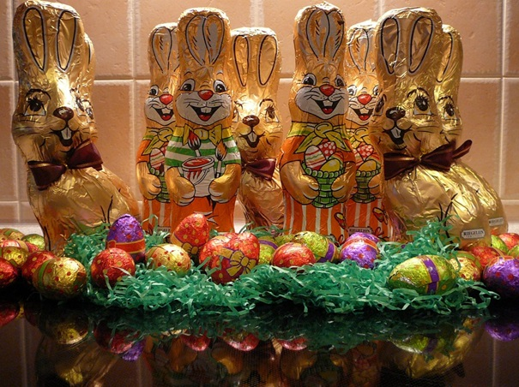
Ostern in Österreich
Слайд № 15
Traditionell kommen in den Osterkorb für die Fleischweihe lauter gute Köstlichkeiten – Schinken, Eier, Kren, Brot und Salz. Mit aufwendig bestickten Weihkorbdecken verhüllt, werden die Osterspeisen am Karsamstag in den Kirchen geweiht, ehe sie zu Ostern vertilgt werden. Besonders die Kärntner lieben es dabei süß.

Slide 16
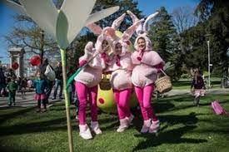
Ostern in der Schweiz
Слайд № 16
Wer bringt die Ostereier in der Schweiz?
Je nach Region ist der Brauch unterschiedlich, so wurden die Eier in der Schweiz vom Kuckuck gebracht, in Teilen von Westfalen vom Fuchs und anderenorts vom Hahn. Soweit bekannt, wurde der Osterhase, wie man ihn heute kennt, erstmals um 1682 vom Frankfurter Arztes Johannes Richier erwähnt.

Slide 17
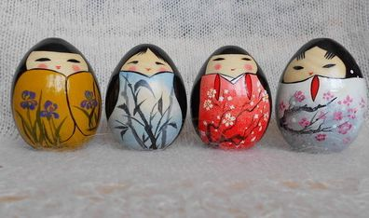
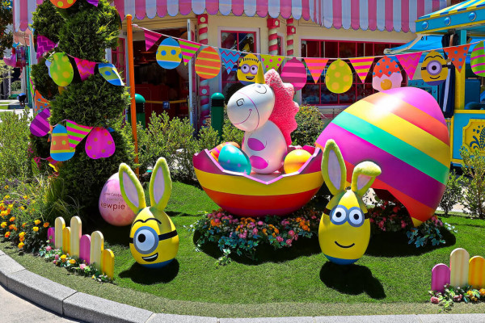
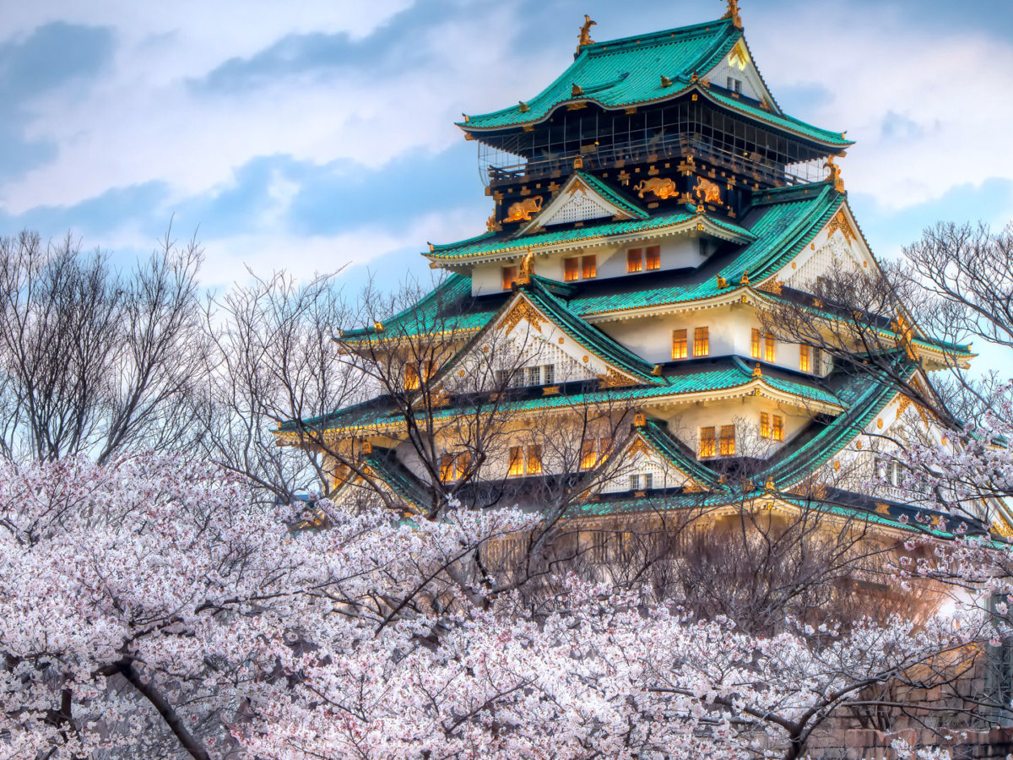
Ostern in Japan
Слайд № 17
Ostern ist in Japan nicht so beliebt wie in anderen Ländern, viele Menschen haben keine Ahnung von seiner Existenz. Dies liegt daran, dass die Zahl der Christen in Japan weniger als 5% beträgt. In diesem Artikel werden wir ein wenig über diesen Urlaub in Japan sprechen. Warum ist es nicht so mit Ostern in Japan? Warum ist es nicht so beliebt? Japanisches Ostern heißt Fukkatsusai. Wo Fukkatsu bedeutet Auferstehung und Blätter bedeutet Festival.

Slide 18
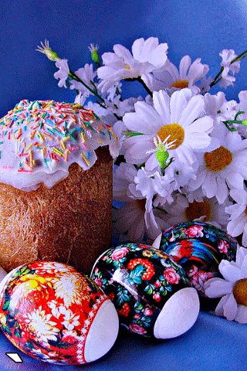
Оstern in Georgien
Слайд № 18
Ostern gilt als das größte christliche Fest in Georgien. Charakteristisch für das georgische Osterfest sind rote Eier und Paska, ein spezieller Kuchen, der eine hohe und runde Form hat. Die Eier färbt man am Karfreitag mit natürlichem Farbstoff, nämlich den Wurzeln des Färberkrapp (Färberröte). Diese werden zusammen mit den Eiern in Wasser gelegt; wenn sich das Wasser dann richtig rot färbt, werden die Eier in einen Topf gelegt und gekocht. Es empfiehlt sich für das Färben braune Eier zu nehmen, damit der natürliche Farbstoff besser deckt. Mit den Eiern gibt es dann zu Ostern in Georgien ein Ritual, dass gerade bei den Kindern der Familie beliebt ist: Zwei Menschen nehmen sich jeweils ein Ei in die Faust, so dass ein Teil des Eis heraus schaut. Dann schlägt man die Eier gegeneinander. Wessen Ei dabei nicht kaputt geht, hat gewonnen.

Slide 19
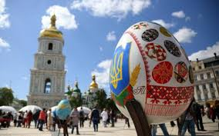
Ostern in der Ukraine
Слайд № 19
Ostern ist das wichtigste Fest des Jahres für die Ukrainer. Die Vorbereitung zu Ostern beginnt vor 7 Wochen. Sehr früh gehen alle Menschen in die Kirche. Dort werden die Ostkuchen (Pasken), Wurst, Salz, Butter, Meerrettich und unbedingt Eiergeweicht. Das Osterei ist ein sehr wichtiges Symbol des Osterfestes.
Man malt verschiedene Tiere, Zeichnungen oder geometrische Figuren. Alles hat einen Sinn. Auch eine große Bedeutung tragen die Farben der Eier.
Das Rot bezeichnet das Leben, die Freude und die Liebe.
Das Rot mit dem Schwarz bedeutet die Erdgottheit.
Das Gelb ist der Mond, die Sterne und die gute Ernte.
Das Grün symbolisiert den Frühling.

Slide 20
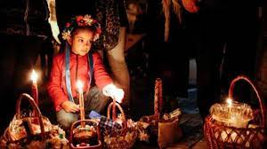
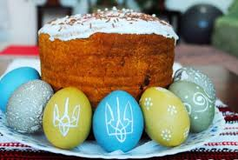
Ostern in der Ukraine
Слайд № 20
Nach dem festlichen Gottesdienst kommen alle nach Hause, versammeln sich am festlichen Tisch und haben das festliche Frühstück. An diesem Tag schenken alle Menschen einander buntbemalte Eier. Sie symboliesieren das Leben und sollen Hoffnung aufs gute Leben und Glück geben. Der Hase steht als Symbol für Fruchtbarkeit, aber auch für Auferstehung, weil man ihm die Eigenschaften zuschrieb, nie zu schlafen. Der Hase hat keine Augenlider und schiebt deshalb zum Schlafen die Augenäpfel hoch.

Slide 21
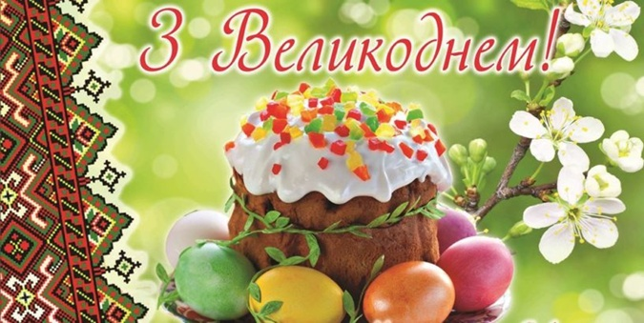
Frohe Ostern!
Слайд №21
Alles Gute! Frohe Ostern!

